Slide 1
МЫ ИЗ СКАЗКИ – ТЫ НАС ЗНАЕШЬ.
ЕСЛИ ВСПОМНИШЬ – ОТГАДАЕШЬ!
А НЕ ВСПОМНИШЬ – НУ ТАК ЧТО Ж…
СКАЗКУ ЗАНОВО ПРОЧТЁШЬ!

Slide 2
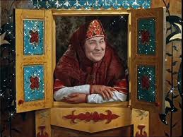
«В гостях у сказки»

Slide 3
КТО ПОПАЛСЯ НА ЗУБОК?
ПЕРЕД ВОЛКОМ НЕ ДРОЖАЛ,
ОТ МЕДВЕДЯ УБЕЖАЛ,
А ЛИСИЦЕ НА ЗУБОК
ВСЁ Ж ПОПАЛСЯ…
Колобок

Slide 4
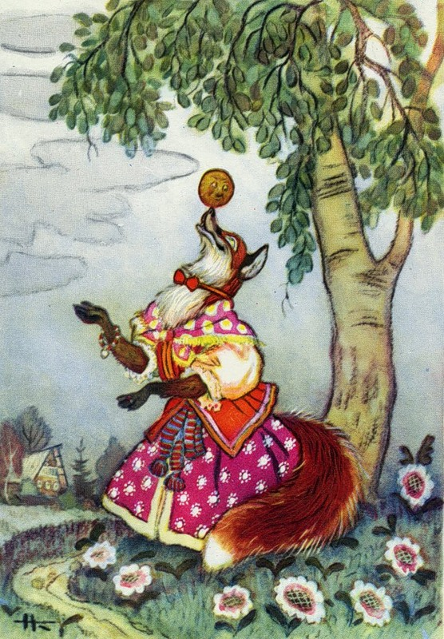
«КОЛОБОК»
Художник- иллюстратор
Николай Кочергин

Slide 5
СИДИТ В КОРЗИНЕ ДЕВОЧКА
У МИШКИ ЗА СПИНОЙ,
ОН САМ ТОГО НЕ ВЕДАЯ,
НЕСЁТ ЕЁ ДОМОЙ.
НУ, ОТГАДАЛ ЗАГАДКУ?
ТОГДА СКОРЕЙ ОТВЕТЬ!
НАЗВАНЬЕ ЭТОЙ СКАЗКИ…
Маша и медведь

Slide 6
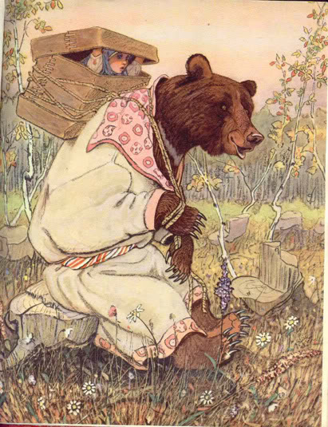
« МАША И МЕДВЕДЬ»
Художник- иллюстратор
Евгений Рачёв.

Slide 7
МЫШКА ДОМ СЕБЕ НАШЛА, МЫШКА ДОБРАЯ БЫЛА. В ДОМЕ ТОМ В КОНЦЕ КОНЦОВ СТАЛО МНОЖЕСТВО ЖИЛЬЦОВ!
«Теремок»

Slide 8
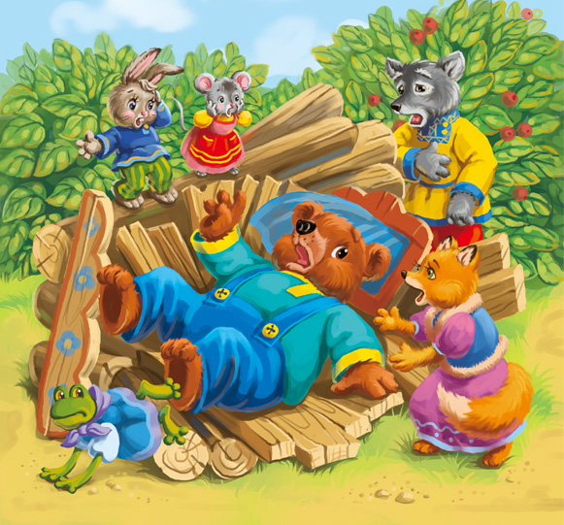
Художник- иллюстратор Вера Север
«ТЕРЕМОК»

Slide 9
КОЛОТИЛ ДА КОЛОТИЛ
ПО ТАРЕЛКЕ НОСОМ –
НИЧЕГО НЕ ПРОГЛОТИЛ
И ОСТАЛСЯ С НОСОМ.
«Лиса и Журавль»

Slide 10
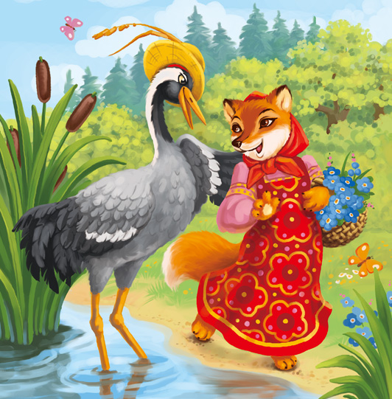
« ЛИСА И ЖУРАВЛЬ»
Художник- иллюстратор
Вера Север.

Slide 11
ВОЗЛЕ ЛЕСА НА ОПУШКЕ, ТРОЕ ИХ ЖИВЁТ В ИЗБУШКЕ. ТАМ ТРИ СТУЛА И ТРИ КРУЖКИ, ТРИ КРОВАТКИ, ТРИ ПОДУШКИ. УГАДАЙТЕ БЕЗ ПОДСКАЗКИ, КТО ГЕРОИ ЭТОЙ СКАЗКИ?
«Три медведя»

Slide 12
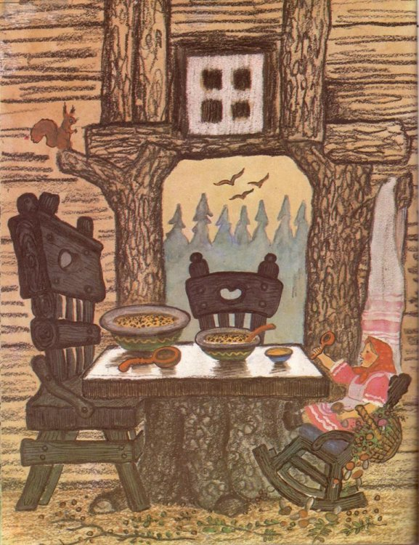
Художник -иллюстратор Виктор Васнецов
« ТРИ МЕДВЕДЯ»

Slide 13
Какого героя не было в Бременских музыкантах?
петуха
кота
козла
осла
собаки

Slide 14
Как звали собаку из мультфильма Простоквашино?
Шарик
Бобик
Артемон
Пушок
Мурзик

Slide 15
В сказке "Гуси – лебеди" была молочная река, а какие берега?
творожные
яблочные
кисельные
масленые
песочные

Slide 16
Что подарили блошки Мухе-Цокотухе?
ботинки
чемодан
чашку
тапочки
сапожки

Slide 17
Какой журнал выписывал дядя Фёдор?
"Мурзилку"
"Смешарики"
"Пчеловод"
"Весёлые картинки"
"Дятел Вуди"

Slide 18
Кто испугался посуду, убежавшую от Федоры?
змея
тараканы
кошка
коза
мышка

Slide 19
Кто позвонил последним в стихотворении К.Чуковского "Телефон"
носорог
леопард
кашалот
крокодил
бегемот

Slide 20
Что съела собака в сказке В.Катаева " Цветик-семицветик?
пончики
пирожки
баранки
конфеты
ягоды

Slide 21
Как называют лису в русских сказках?
золушка
кумушка
красотулечка
хитрюшка
рыжуха

Slide 22
Кто одолел тараканище?
Воробей
Коршун
Сокол
Петух
Змея

Slide 23
Сколько героев было в сказке " Репка"?
5
4
7
8
9

Slide 24
В какой сказке не было героя собаки?
"Каникулы в Простоквашино"
"Малыш и Карлсон"
"Доктор Айболит"
"Винни-Пух"
"Крокодил Гена и его друзья"

Slide 25
Золотая исполнительница желаний-это фея.
Золотая рыбка

Slide 26
Снегурочка прыгала с подружками через костёр.

Slide 27
Медведю нельзя было садиться на пенёк.

Slide 28
Дюймовочка вышла замуж за крота?
За принца цветов

Slide 29
Ступа-это средство передвижения Бабы-Яги.

Slide 30
Винни-Пух застрял в дверях у Пятачка?
У Кролика

Slide 31
Фея сделала Золушке карету из кабачка.
Тыквы

Slide 32
"Битый небитого везёт –это песенка лисы.

Slide 33
Хозяина Кота в сапогах звали Карабас Барабас.
Маркиз Карабас

Slide 34
Отвечай одним словом

Slide 35
Любимая книга Буратино
азбука

Slide 36
Сестрица Иванушки
Алёнушка

Slide 37
Кто из обитателей болота стал женихом царевича
лягушка

Slide 38
Имя мальчика, которого унесли гуси?
Иванушка

Slide 39
Фрукт, которым отравили царевну?
яблоко

Slide 40
Кто помог вытащить репку?
мышка

Slide 41
Дополни имя литературного героя
Муха
Карудо
Сивка
Авва
Собака
Цокотуха
Крокодил
Бурка
Попугай
Гена

Slide 42
Соедини героев с их именами.
Деревянный человечек
Мойдодыр
Лебедь
Матроскин
Кот
Страшила
Гадкий утёнок
Умывальник
Соломенное чучело
Буратино

Slide 43
Определи место жительства героев.
Карлсон
Деревня
Маугли
Африка
Дядя фёдор
Цветочный город
Незнайка
Крыша
Тянитолкай
Джунгли

Slide 44
Из какой сказки иллюстрация?

Slide 45
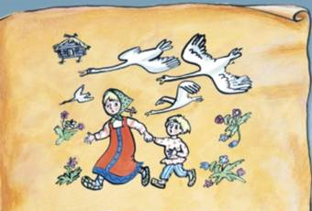
Гуси-лебеди

Slide 46
Морозко

Slide 47
Крошечка-Хаврошечка

Slide 48
Лиса и Журавль

Slide 49
Курочка-Ряба

Slide 50
Колобок

Slide 51
Три медведя

Slide 52
Теремок

Slide 53
Сестрица Алёнушка и братец Иванушка

Slide 54
Золушка

Slide 55
Красная Шапочка

Slide 56
Три поросёнка

Slide 57
Курочка Ряба

Slide 58
Подведение итогов
Награждение
победителей

